Slide 1
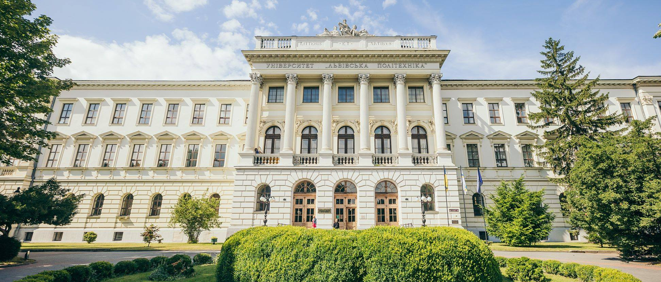
ЛЬВІВСЬКА ПОЛІТЕХНІКА
200+ років досвіду та традицій

Slide 2
УНІВЕРСИТЕТ ЧОТИРНАДЦЯТИ НАЗВ
1816-1825
Цісарсько-королівська реальна школа у Львові
1825-1835
Цісарсько-королівська реальна школа технічних і комерційних наук у Львові
1835-1844
Цісарсько-королівська реально-торговельна академія у Львові
1844-1877
Цісарсько-королівська технічна академія у Львові
1877-1894
Цісарсько-королівська вища технічна школа у Львові
1894-1921
Цісарсько-королівська політехнічна школа у Львові
1921-1939
Львівська політехніка
1939-1942
Львівський політехнічний інститут
1942-1944
Технічні фахові курси у Львові
1944-1967
Львівський політехнічний інститут
1967-1978
Львівський ордена Леніна політехнічний інститут
1978-1993
Львівський ордена Леніна політехнічний інститут імені ленінського комсомолу
1993-2000
Державний університет «Львівська політехніка»
2000-2025
Національний університет «Львівська політехніка»

Slide 3
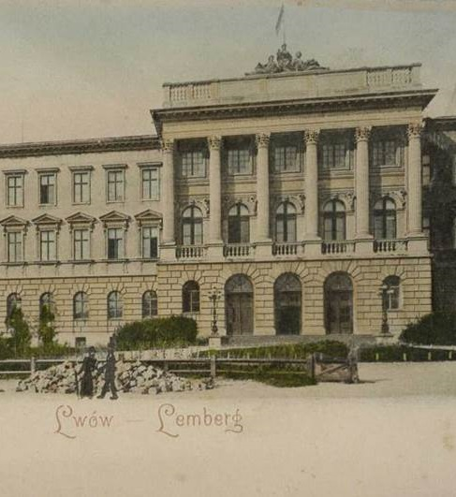
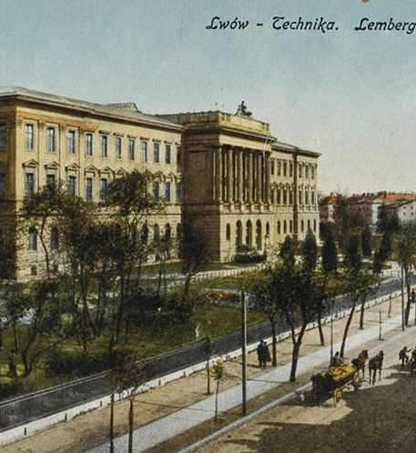

Slide 4
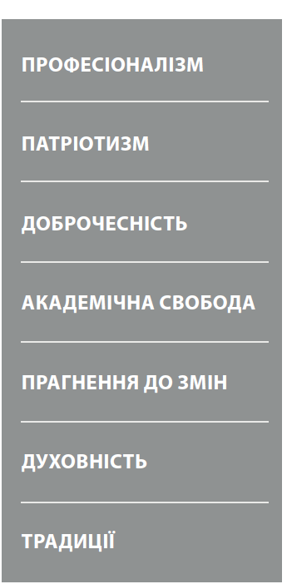
СТРАТЕГІЧНИЙ ПЛАН РОЗВИТКУ
МІСІЯ: формувати майбутніх лідерів, які працюють
мудро, творчо, ефективно.
ВІЗІЯ: стати першим університетом в Україні за показниками
міжнародних та національних рейтингів.
ЦІЛІ: Залучити талановиту молодь, мотивовану до навчання в Університеті.
Створити середовище, сприятливе для навчання, праці та розвитку особистості.
Покращити якість персоналу, підвищити частку молодих учених у складі науково-педагогічних та наукових працівників.
Вийти на перше місце серед вітчизняних університетів за обсягом виконаних міжнародних грантів.
Підвищити рівень присутності Університету в глобальному інформаційному середовищі.
ЦІННОСТІ:

Slide 5
УНІВЕРСИТЕТ І ЙОГО СПІЛЬНОТА СЬОГОДНІ
33 702
студенти бакалаврського
та магістерського рівнів вищої освіти
2040
аспірантів і докторантів
121
іноземний студент, аспірант,
слухач підготовчих курсів
2460
штатних науково-педагогічних працівників
68
штатних наукових працівників
Національний університет «Львівська політехніка»

Slide 6

ЛЬВІВСЬКА ПОЛІТЕХНІКА У РЕЙТИНГАХ
 | Рейтингова позиція у світі (к-сть ЗВО) | Рейтингова позиція в Україні (к-сть ЗВО)
У міжнародних рейтингах
Times Higher Education World University Rankings | 1501+ (2000) | 2 (17)
Times Higher Education World University Rankings 2024 by Subject
Computer science | 201-250 (1027) | 1 (8)
Business & Economics | 301-400 (909) | 2 (6)
Engineering | 601-800 (1374) | 2 (11)
Physical sciences | 601-800 (1370) | 2 (11)
Social sciences | 801+ (997) | 3 (3)
Times Higher Education Impact Rankings | 601-800 (2152) | 2 (42)
QS World University Rankings 2025 | 1001-1200 (1500) | 4 (11)
QS World University Rankings 2024 by Subject
Engineering – Petroleum | 101-150 (160) | 1 (1)
Computer Science and Information Systems | 451-500 (722) | 2 (6)
QS World University Rankings: Sustainability 2025 | 715 (1743) | 1 (17)
QS Europe Region University Rankings 2025 | 424 (684) | 5 (36)
QS World University Rankings: Eastern Europe 2025 | 46 (133) | 5 (36)
Webometrics Ranking of World Universities 2024 | 3086 (11996) | 11 (292)
UI GreenMetric World University Rankings 2024 | 701 (1477) | 5 (25)
У національних рейтингах
Рейтинг за даними SciVerse Scopus 2024 | 9 (214)
Академічний рейтинг «ТОП-200 Україна» 2024 | 3 (200)
Консолідований рейтинг ЗВО України 2024 | 3 (235)
Національний університет «Львівська політехніка»

Slide 7
ОСВІТНЯ ДІЯЛЬНІСТЬ
68
спеціальностей підготовки здобувачів
вищої освіти
256
освітніх програм підготовки бакалаврів
і магістрів, зокрема 40 англомовних
55
освітньо-наукових програм підготовки
докторів філософії, зокрема 7 англомовних
11472
студенти та аспіранти зараховано
на навчання до університету
8666
випускників бакалаврського
та магістерського рівнів вищої освіти
Національний університет «Львівська політехніка»

Slide 8

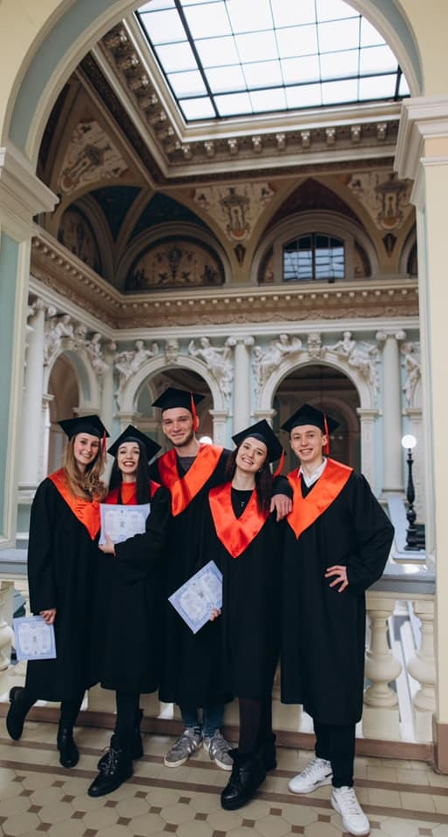


Slide 9
НАВЧАЛЬНО-НАУКОВІ ІНСТИТУТИ ЛЬВІВСЬКОЇ ПОЛІТЕХНІКИ
Інститут адміністрування, державного управління та професійного розвитку (ІАДУ)
Інститут архітектури та дизайну (ІАРД)
Інститут будівництва та інженерних систем (ІБІС)
Інститут геодезії (ІГДГ)
Інститут гуманітарних та соціальних наук (IГСН)
Інститут економіки і менеджменту (IНЕМ)
Інститут енергетики та систем керування (ІЕСК)
Інститут комп’ютерних наук та інформаційних технологій (ІКНІ)
Інститут комп’ютерних технологій, автоматики та метрології (ІКТА)
Інститут інформаційно-комунікаційних технологій та електронної інженерії (ІКТЕ)
Інститут механічної інженерії та транспорту (ІМІТ)
Інститут поліграфії та медійних технологій (ІПМТ)
Інститут права, психології та інноваційної освіти (ІППО)
Інститут прикладної математики та фундаментальних наук (IМФН)
Інститут сталого розвитку імені В’ячеслава Чорновола (ІСТР)
Інститут хімії та хімічних технологій (ІХХТ)

Slide 10
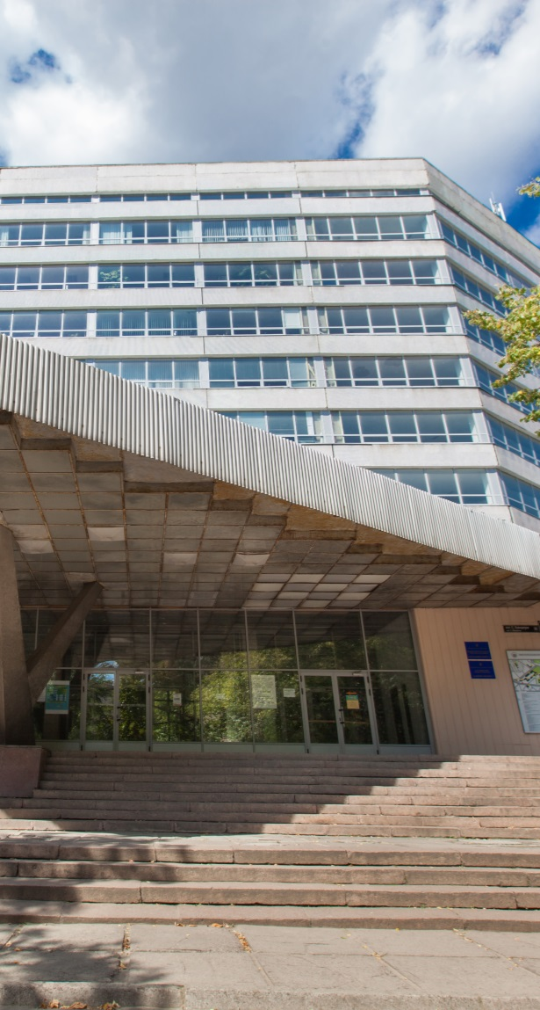
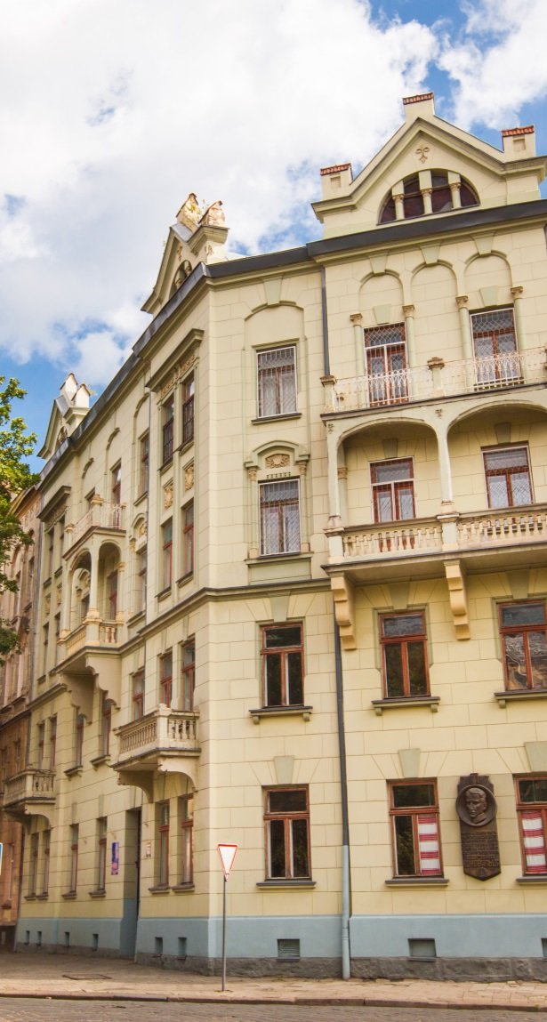
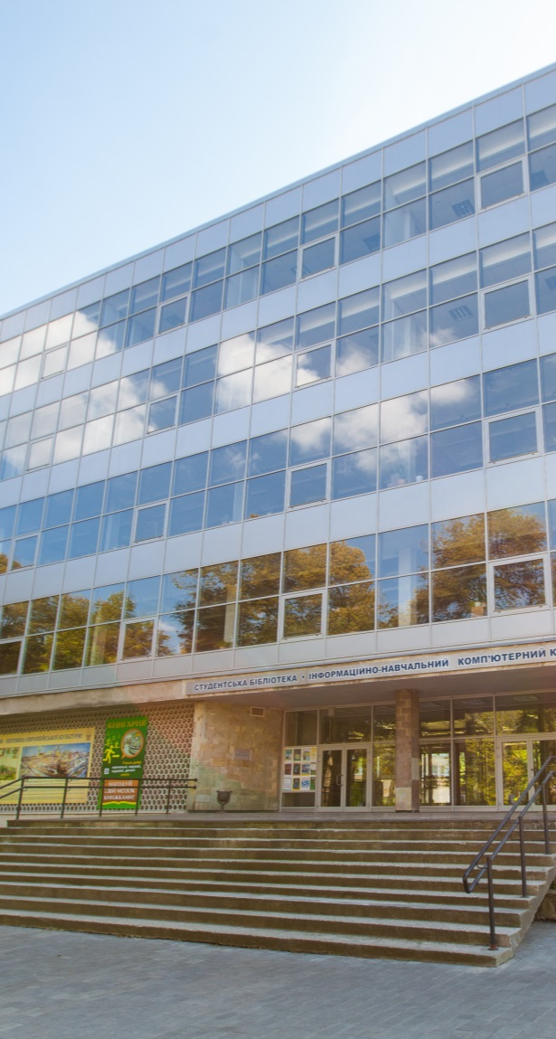

Slide 11
УНІВЕРСИТЕТСЬКА ІНФРАСТРУКТУРА
34
навчально-наукові корпуси
19
гуртожитків
1
інноваційний центр Tech StartUp School
2
бібліотеки
1
астрономічна обсерваторія
1
геодезичний полігон
1
видавництво
4
навчально-оздоровчі табори
Національний університет «Львівська політехніка»

Slide 12
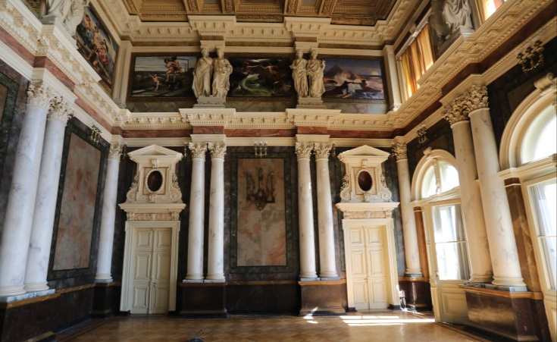
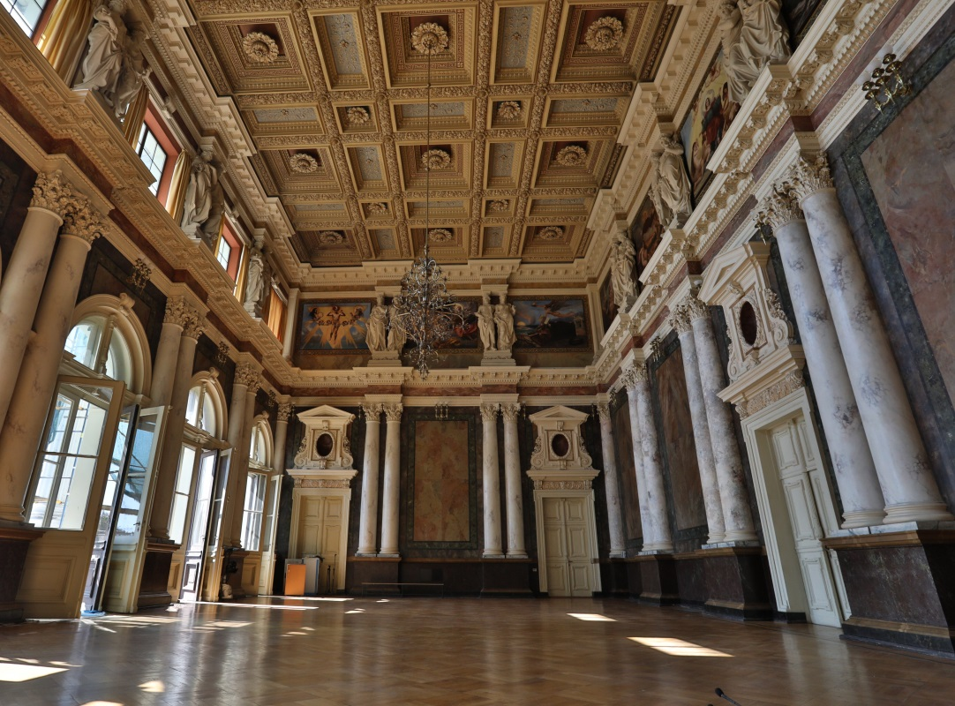
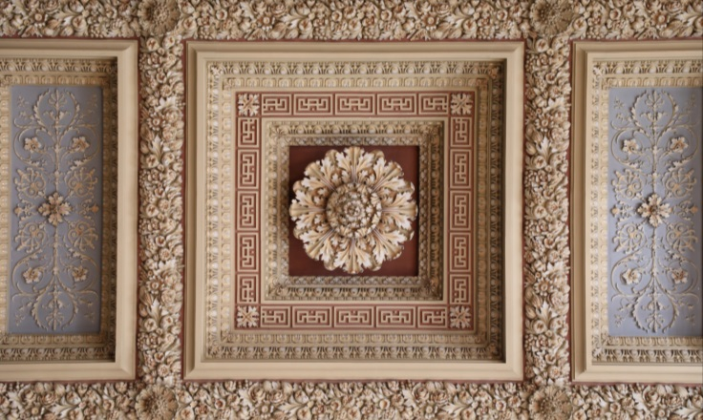
УНІКАЛЬНІ ЗАЛИ ЛЬВІВСЬКОЇ ПОЛІТЕХНІКИ
АКТОВА ЗАЛА

Slide 13
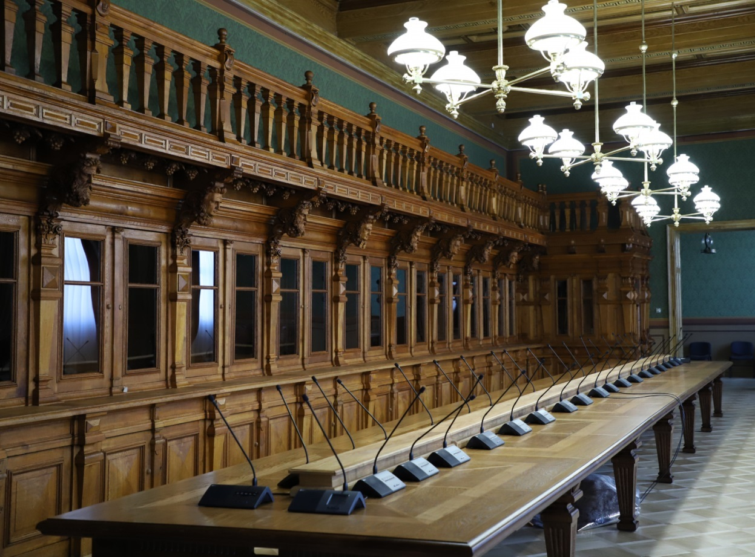


УНІКАЛЬНІ ЗАЛИ ЛЬВІВСЬКОЇ ПОЛІТЕХНІКИ
ЗАЛА ЗАХАРІЄВИЧА

Slide 14
НАУКОВА ДІЯЛЬНІСТЬ У 2024 РОЦІ
39
науково-дослідних робіт, фінансованих
за кошти державного бюджету
200 +
госпдоговорів
27
міжнародних наукових проєктів і колективних грантів
260
монографій
1743
статті у виданнях, які входять до міжнародних
наукометричних баз даних Scopus і Web of Science
Національний університет «Львівська політехніка»

Slide 15

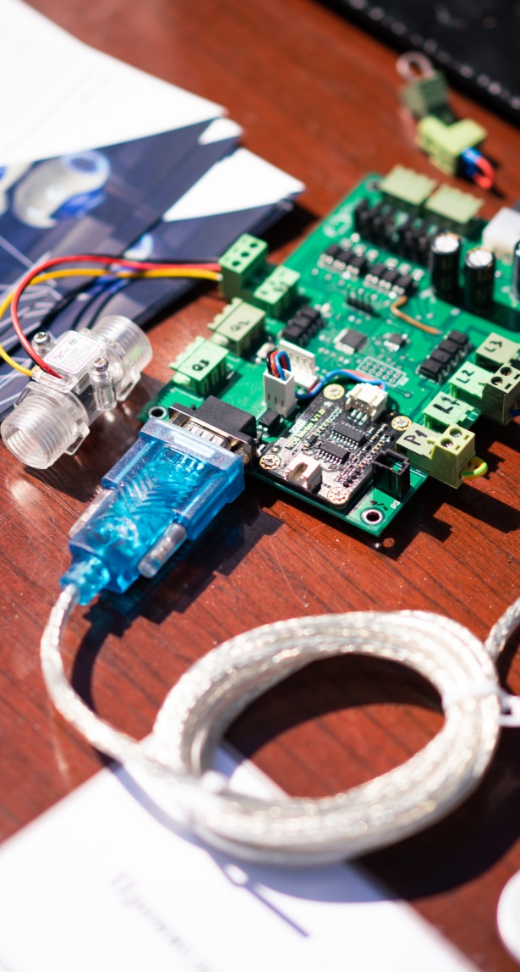
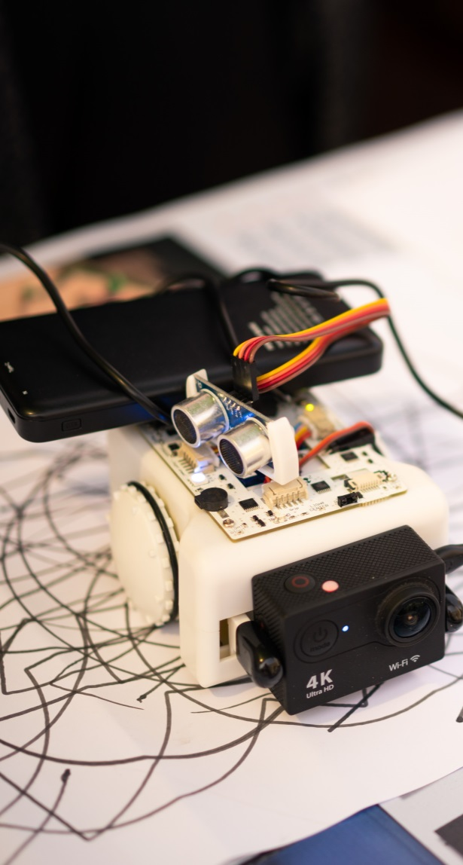

Slide 16
МІЖНАРОДНА СПІВПРАЦЯ
442
міжнародні угоди про співпрацю із закладами вищої освіти та організаціями із 43 країн світу
673
науково-педагогічні працівники пройшли підвищення кваліфікації в закордонних установах
113
іноземних фахівців взяли участь в програмах «Візит-професор» і «Гостьовий лектор» у Львівській політехніці
85
міжнародних колективних, індивідуальних освітніх та соціальних грантів, проєктів, стипендій
Національний університет «Львівська політехніка»

Slide 17




Slide 18
ДЛЯ СПІЛЬНОТИ ПОЛІТЕХНІКІВ ТА ДРУЗІВ УНІВЕРСИТЕТУ ЩОРОКУ ПРОВОДИТЬСЯ НИЗКА ЗАХОДІВ
БЕРЕЗЕНЬ
День Львівської політехніки
КВІТЕНЬ
Наукові фестини
ТРАВЕНЬ
Фестиваль «Весна Політехніки»
ЧЕРВЕНЬ
Форум випускників
ВЕРЕСЕНЬ
Тиждень першокурсника
ЖОВТЕНЬ
ЕКОВІКЕНД
ЛИСТОПАД
Фестиваль «Осінь Політехніки»
ЛИСТОПАД
День студента
ГРУДЕНЬ
Церемонія «Благодійник року Львівської політехніки»
ВПРОДОВЖ РОКУ
Мистецькі заходи від НД «Просвіта»
Національний університет «Львівська політехніка»

Slide 19




Slide 20
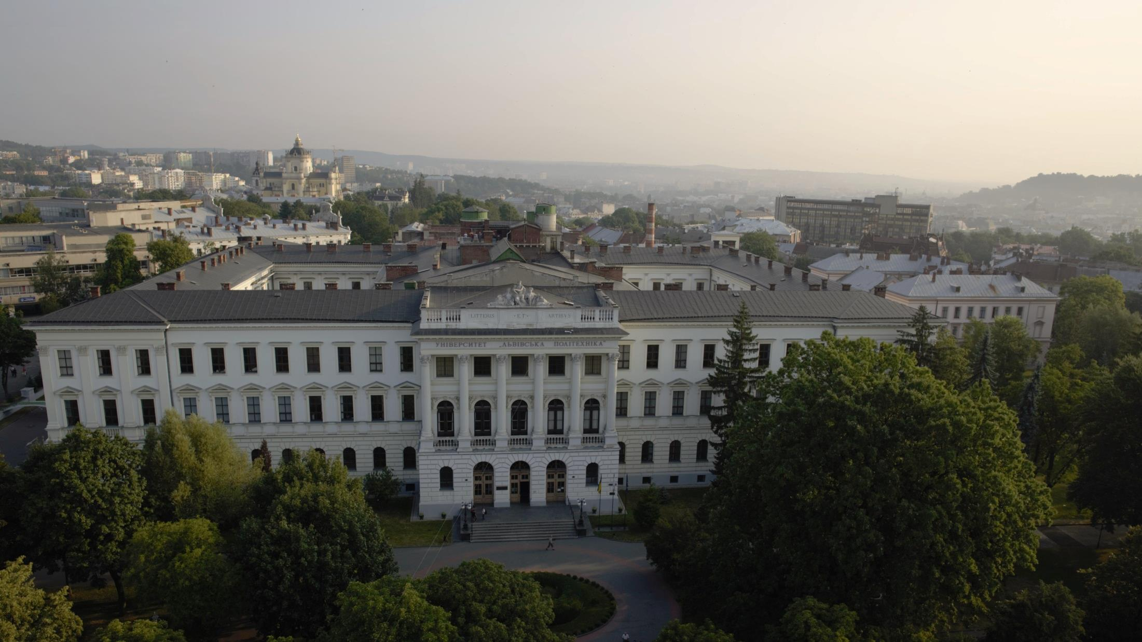
⁷⁹⁰¹³
Україна, Львів, вул. С. Бандери, 12
(032) 258-26-80, coffice@lpnu.ua
^{http://lpnu.ua}

